Slide 1
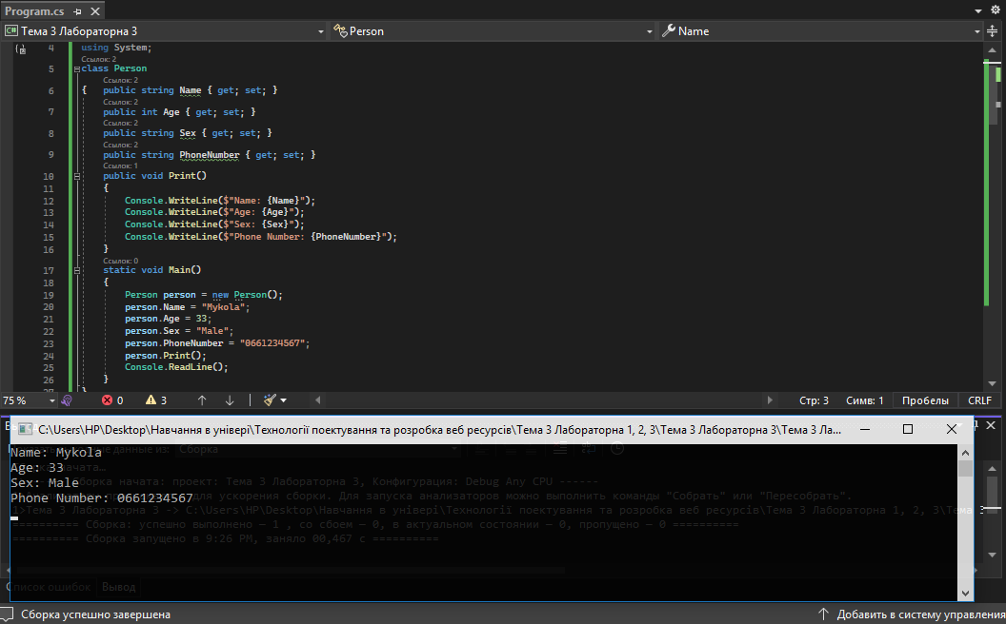
Тема 3. Лабораторна робота 3
Завдання 1

Slide 2
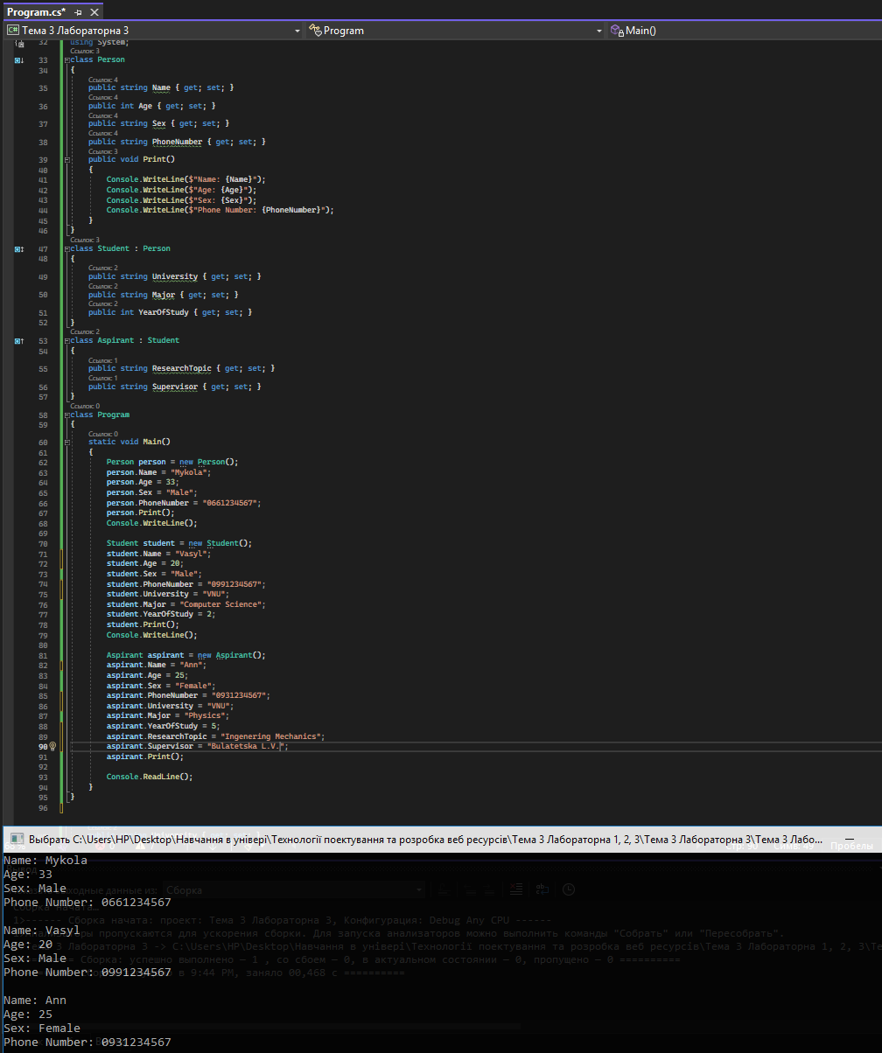
Завдання 2

